Slide 1
a
e
b
i
c
f
d
a
g
c
h
j
b
d
0
D
Q
0
D
Q
j
0
D
j
0
D
Q
SO
SI
1
1
1
Q
1
1
1
1
1
SE
CLK

Slide 2
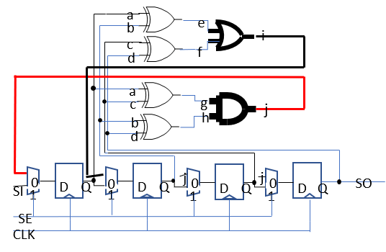
D
Q
D
Q
D
Q
D
Q
D
Q
D
Q
D
Q
D
Q
outLFSR
CLK
SO
;;
;;
;;
;;
;;
;;
;;
;;
;;
;;
;;
D
Q
;;
D
Q
D
Q
D
Q
D
Q
D
Q
D
Q
D
Q
D
Q
D
Q
D
Q
D
Q
sign
CLK

